Slide 2
nongarageideas
www.rafaeljijenasanchez.com.ar
Notes:
Ustede se pregutaran oruq NONFARAD IDEAS, pues porque avees sresulta una manera de firenciar, y comunicar bien para transmitior una idea, explciancla a oartor d elo que es sino de lo queno es. Recurso valido, que al reaoizar la negacion en este casod euna gragae cobra mas fuerza, criosidad e interes.ANMARSE AL NO
----- Meeting Notes (19/03/15 12:05) -----
diferenciar no 5

Slide 4
UN TEMA DURO
Un enfoque blando
de un tema duro
Conferencia Inspiracional de
Rafael Jijena Sánchez
www.nongarageideas.com.ar

Slide 5
CONCEPTOS E IDEAS FUERZA
Leyes, normas y reglamentaciones
apelan al control externo
La ética, moral y valores
apelan al autocontrol interno

Slide 6
Y

Slide 7
CONTROL EXTERNO
Y
AUTOCONTROL INTERNO

Slide 8
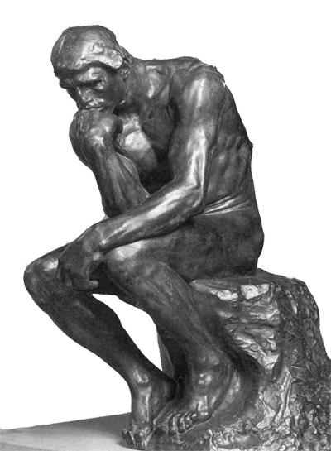
UN TEMA DURO
“
Sólo la física es
relativa.
La ética no.
Albert Einstein

Slide 9
Es mas fácil visualizar una ley,
un decreto, una normativa, que los valores y aspectos éticos.
La corrupción comienza por pequeños actos.
El transgresor especula con no ser visto por temor a la ley pero también a su propia conciencia.

Slide 10
El prestigio de un apellido se destruye en segundos y devora como un cáncer a las generaciones futuras.
El apellido de un corrupto va haciendo estragos en hijos y nietos inocentes y en los afectos más cercanos.
El corrupto a veces teme más a la mirada de su entorno afectivo que al brazo de la justicia

Slide 11
El que ya se apartó de las normas establecidas pagará las consecuencias legales “visibles” pero a veces más graves y de mayores son las consecuencias “invisibles”, aún cuando los familiares cercanos se beneficien materialmente en una primera instancia.
“El largo brazo de la conciencia siempre nos alcanza”

Slide 12
Más que trabajar sobre legislaciones para arrepentidos
debemos procurar que no haya motivos de qué tener que arrepentirse.

Slide 13
UBUNTU.
Milenaria filosofía africana
“Soy porque tú eres”.
Todo lo que te afecta me afecta y todo lo que me pasa, te pasa.

Slide 14
^{UBUNTU}

Slide 15
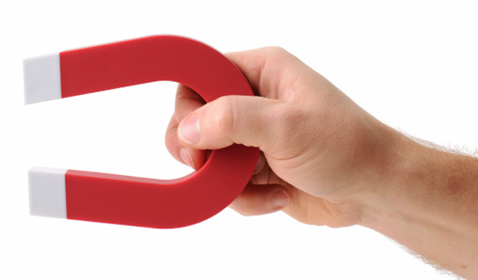
Utilidad
Unidad
Ubicación
Notes:
Para ir .imqueando con la taea que es preociaciomd eusetdds de esta asociación, podremos ver las tres U de UUNTU coo trae simanes quy e
unidad DE CPCMEPTOD, UTILIDFAD para ña tarea de co,piane, ubciaciom, cualquiera se a le rol en la e,pfresa y organziacion, pensar como aplciarlo.
UNIDAD, tofda a orgamzoacko, detrás de esto, sabemos que es difícil, saben prque, porque cuandos e lcuha contra la flata de trasparencia ñp que sicede es qie temeps a toda la corrupción en contra-

Slide 16
ubuntu

Slide 17
OJOS DE HIJOS.
“MIRA COMO NOS MIRAN”
Lo relatividad es un concepto que funciona muy bien en la física. Nunca en ética.
Mandela fue un ejemplo de coherencia entre el Decir y el Hacer.

Slide 18
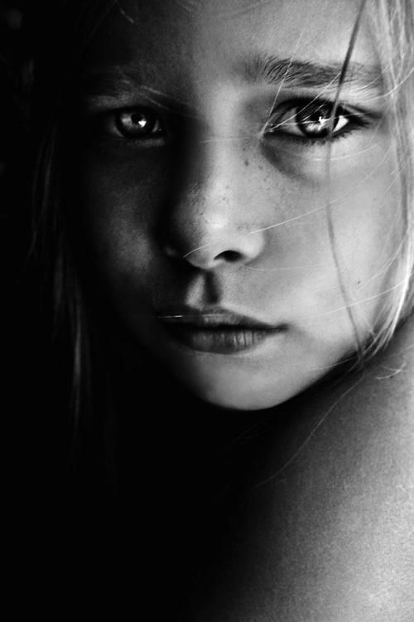
! OJO ! ELLOS NOS OBSERVAN

Slide 19
¿Tus actos diarios
resisten la
transparencia
de su mirada?
Tus hijos te miran
Tu empresa te observa
Tu país te necesita
Notes:
Uruguay banco

Slide 20
Un simple copo de nieve puede hacer que una rama se quiebre, al acumularse grandes cantidades de nieve, que en conjunto suman y pesan.
Lo mismo puede suceder con una voz más que se alce para denunciar o luchar contra este flagelo.

Slide 21
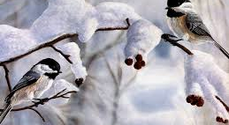

Slide 22
Asociar la mirada de Mandela , figura impoluta, como recordatorio y símbolo de las miradas de los afectos más cercanos que actúe como inhibidor para no apartarse del camino correcto.
Ayudar a complementar todas las acciones vinculadas con el cumplimiento de normas.

Slide 23
Cambian las tecnologías, las leyes, normas, procedimientos y reglamentaciones, pero los valores permanecen.
No es una dicotomía entre
Etica y Cumplimiento sino una complementación donde interactúan unas con otras.

Slide 24
Unos pocos dispuestos a algo pueden hacer mucho
-Acciones más preventivas que punitivas
“El derecho puede imponerse desde afuera, la moral, no”

Slide 25
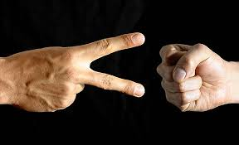
CORTAR LA CORRUPCION
ESTA EN TUS MANOS. TU PUEDES
Visualizar valores

Slide 26
¿Qué frenos y alarmas de conciencia pueden surgir antes de intentar apartarse de las normas.
¿Valores? ¿formación familiar? ¿religión? ¿sociedad? ¿mandamientos? ¿Temor a ser vistos?

Slide 27
Mas que una ley del arrepentido, tratar de que no tengan motivos para arrepentirse

Slide 28
TENEMOS A TODA LA CADENA DE LA CORRUPCION EN CONTRA
TU PUEDES CORTARLA

Slide 30
CORTA CON ELLA Acción viral con celebrities

Slide 31
¿Cómo aplicarías el concepto Ubuntu en el día a día en tu empresa?
Notes:
NO HAY QUE HACEE COSAS EXTRAOEDINAERIAS HACE QUE HACEE COSAS ORDINARIAS EXTRAPRDINARIAMENTE BIEN

Slide 32
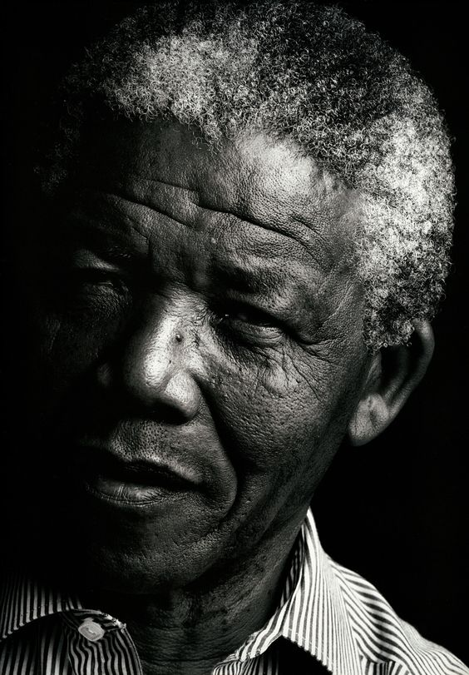
UN LARGO CAMINO HACIA LA LIBERTAD
“He andado ese largo camino hacia la libertad. He intentado no flaquear; he dado pasos en falso a lo largo del camino. Pero he descubierto el secreto de que después de escalar una gran colina, uno sólo descubre que quedan muchas más por escalar...

Slide 33
Me tomé un momento para descansar, para robar una mirada de la maravillosa vista que me rodea, para mirar atrás a la distancia que he recorrido. Pero sólo puedo descansar un momento, pues con la libertad vienen las responsabilidades, y no me atrevo a detenerme, pues mi largo camino no ha terminado aún” Nelson Mandela

Slide 34
MUCHAS GRACIAS!

